Slide 1
磁気スペクトロメーターを用いた 解離水素中の重イオンビームの 阻止能測定
創造エネルギー専攻 小栗研究室 15M31110 栗田大生

Slide 2
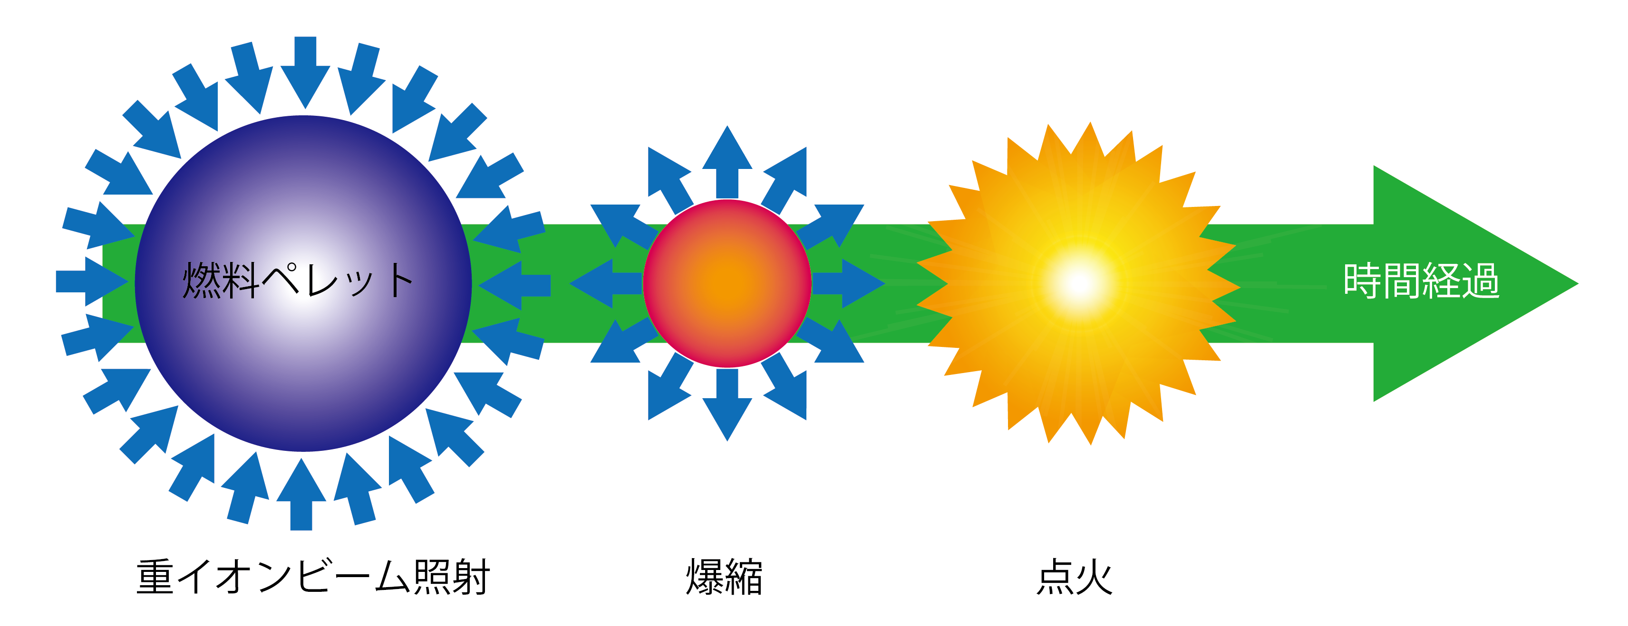
研究背景
慣性閉じ込め核融合炉について
核融合燃料・・・燃料ペレットを予定通りに加熱する必要がある
重イオンビームでターゲットを加熱する過程で物質状態(温度・密度・電子状態)が変化
物質中の重イオンビームの阻止能が重要

Slide 3
阻止能は物質の状態に依存する
固体
気体
解離状態
電離状態
このような状態の阻止能は実験データが存在する
解離状態に関しては阻止能の実験データが存在しない
構造が単純な水素の解離状態(水素原子)の阻止能を測定したい

Slide 4
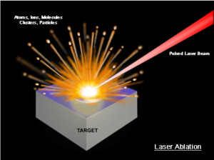
水素原子標的の生成…
放電・・・自由電子が存在
レーザー・・・密度勾配が大きい、寿命が短い
密度、温度、大きさが一様な標的が必要
衝撃波管を用いる
http://www.g5-hakuto.jp/mass/lalibs/laser_ablation.html

Slide 5
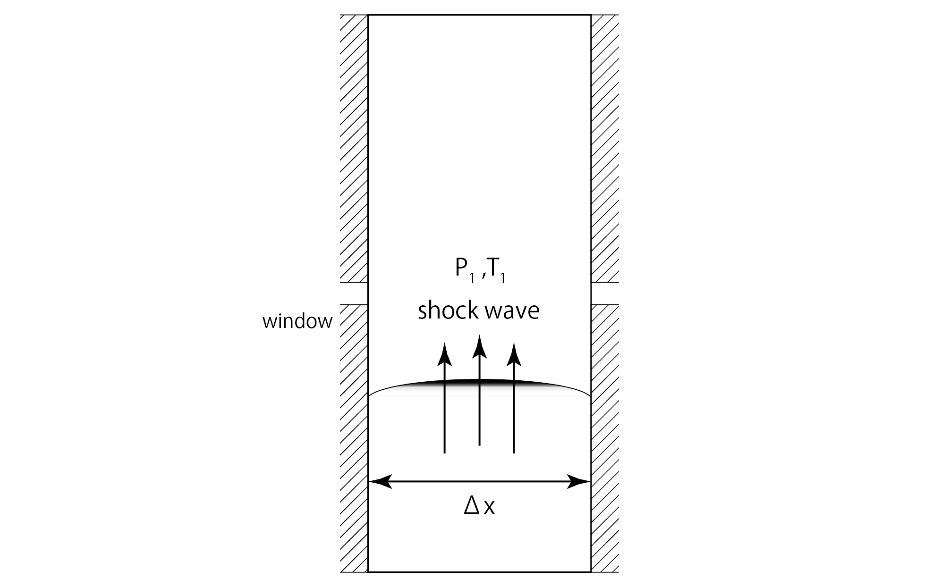
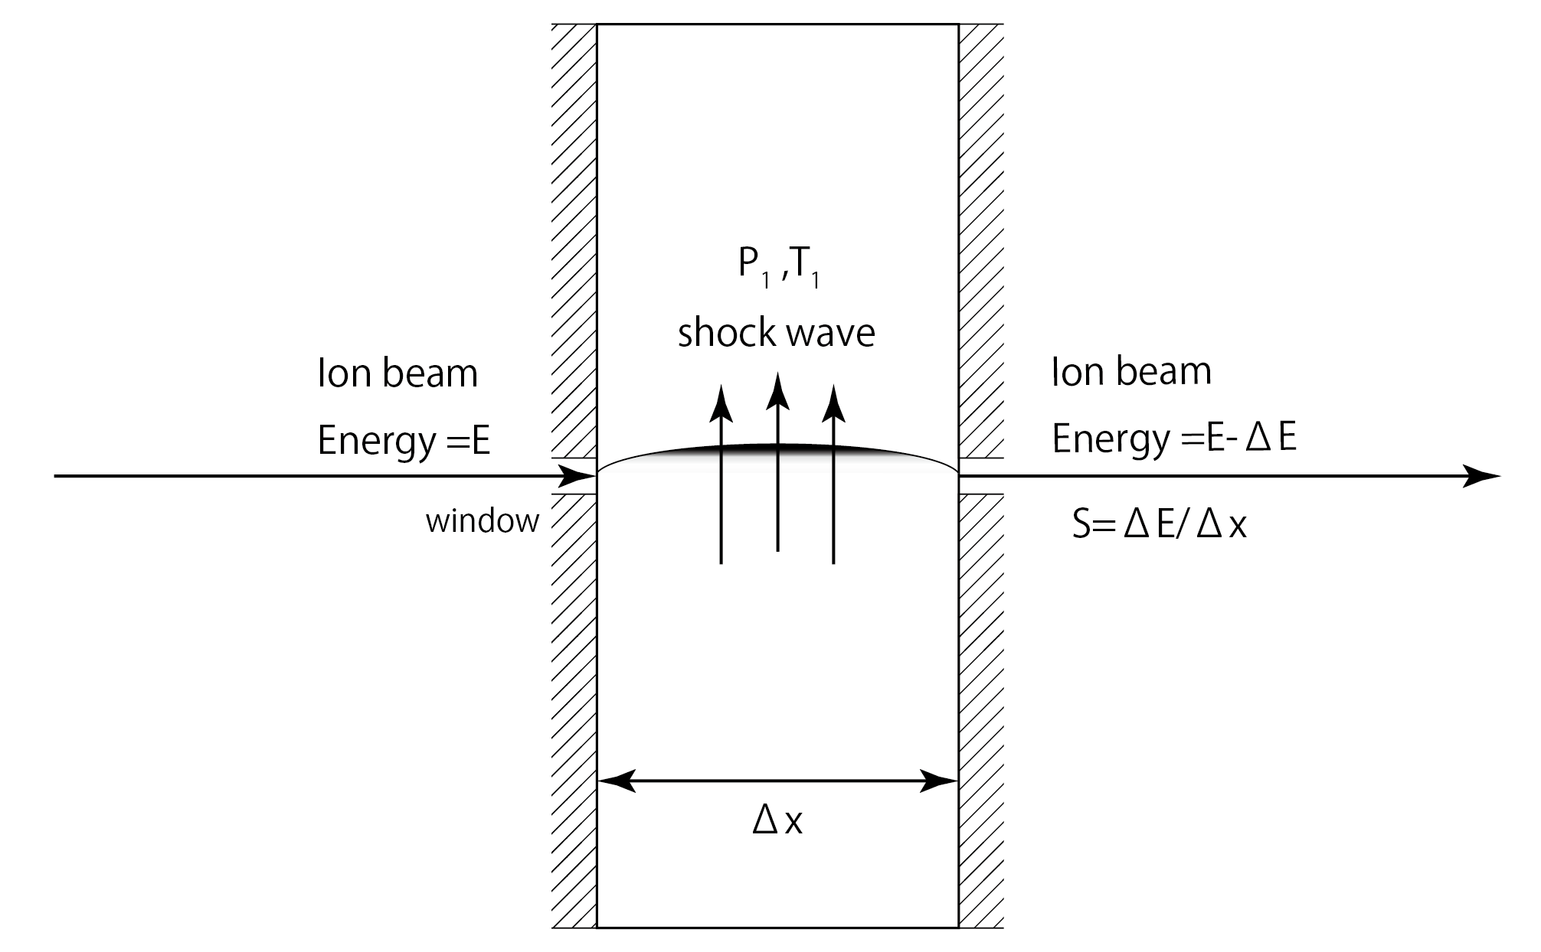
水素分子を満たした管内で衝撃波を起こす
衝撃波管の
初期圧力
初期密度
初期温度
衝撃波の速度
より
衝撃波通過後の圧力・密度・温度が求まる
標的の電離度、解離度、励起状態分布を知ることができる

Slide 6
研究の目的
阻止能を測定する際の問題点
阻止能・・・エネルギー損失ΔEを測定
エネルギー損失・・・標的の密度が大きいほど大きくなる
しかし密度が大きくなると解離しにくくなる
小さい密度でΔEを測定する必要がある
現在ΔEが10%程度の設定である
半導体検出器ではエネルギー分解能が低い
飛行時間法を用いるとノイズが大きい
エネルギー分解能が1%程度の測定装置を開発したい

Slide 7
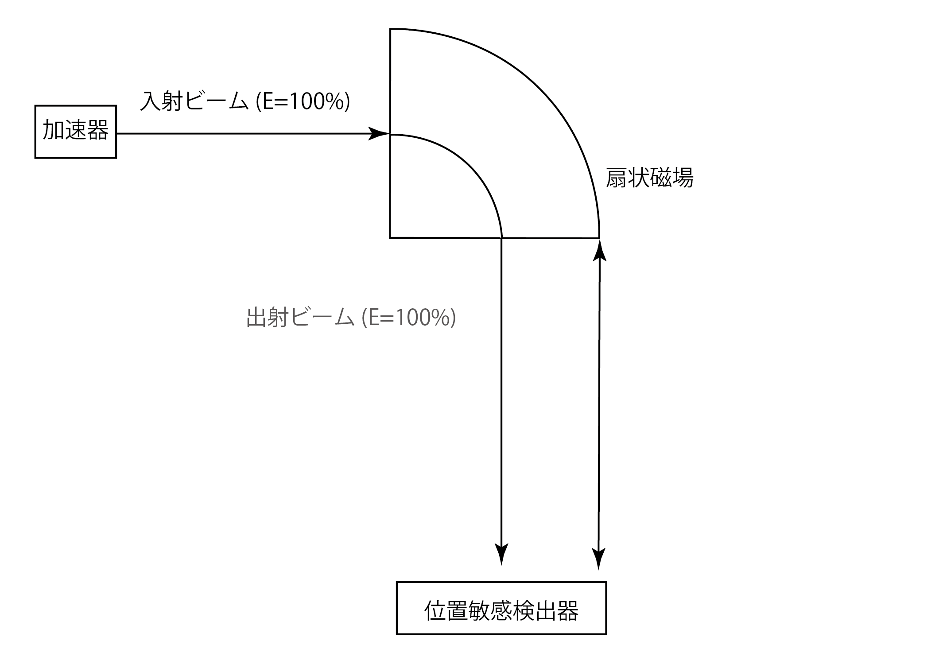
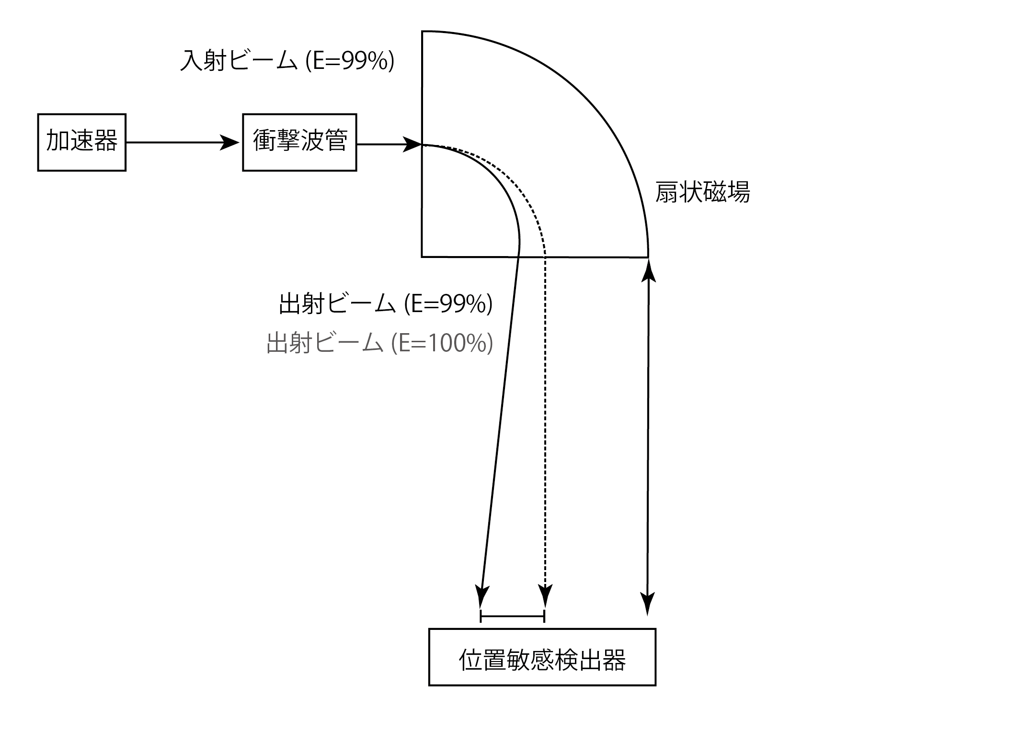
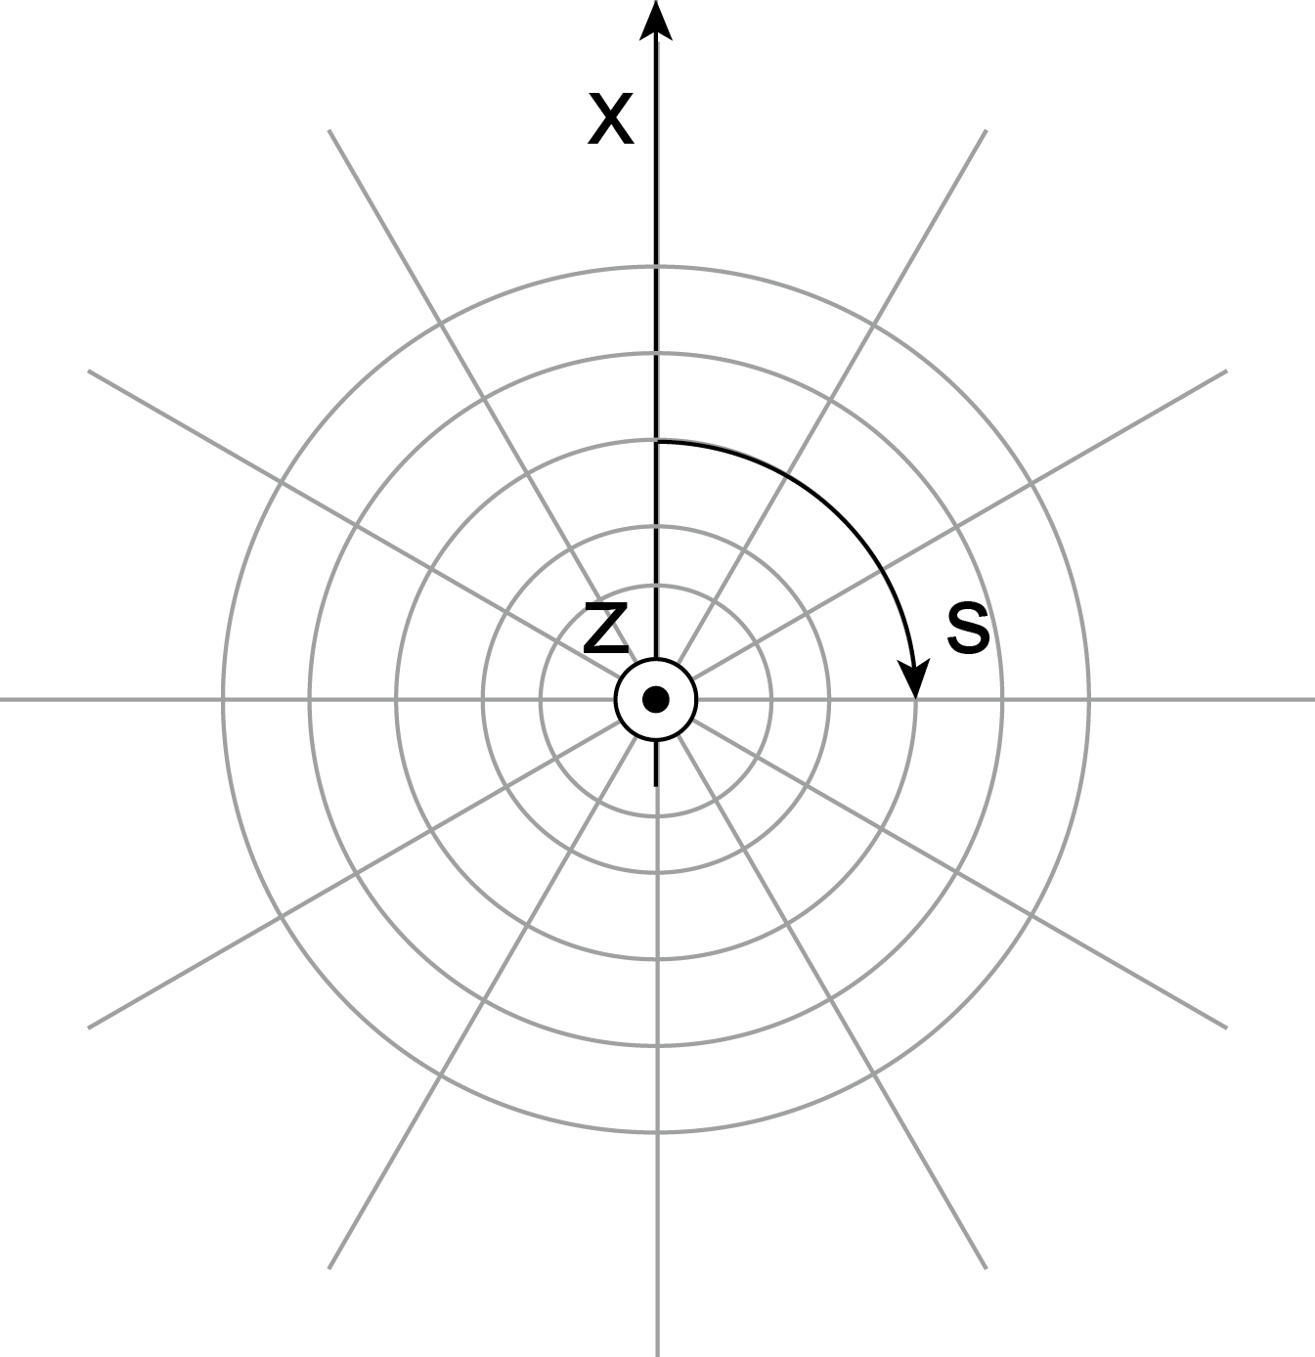
これまでの取り組み 扇状磁場中の荷電粒子
扇状磁場によってビームを曲げ
エネルギー損失を求める
集束点のずれから
エネルギー損失が求まる
(1%のエネルギー損失で
10mm程度のずれ)

Slide 8
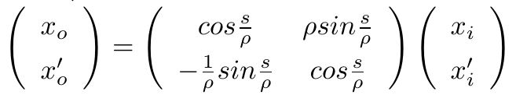
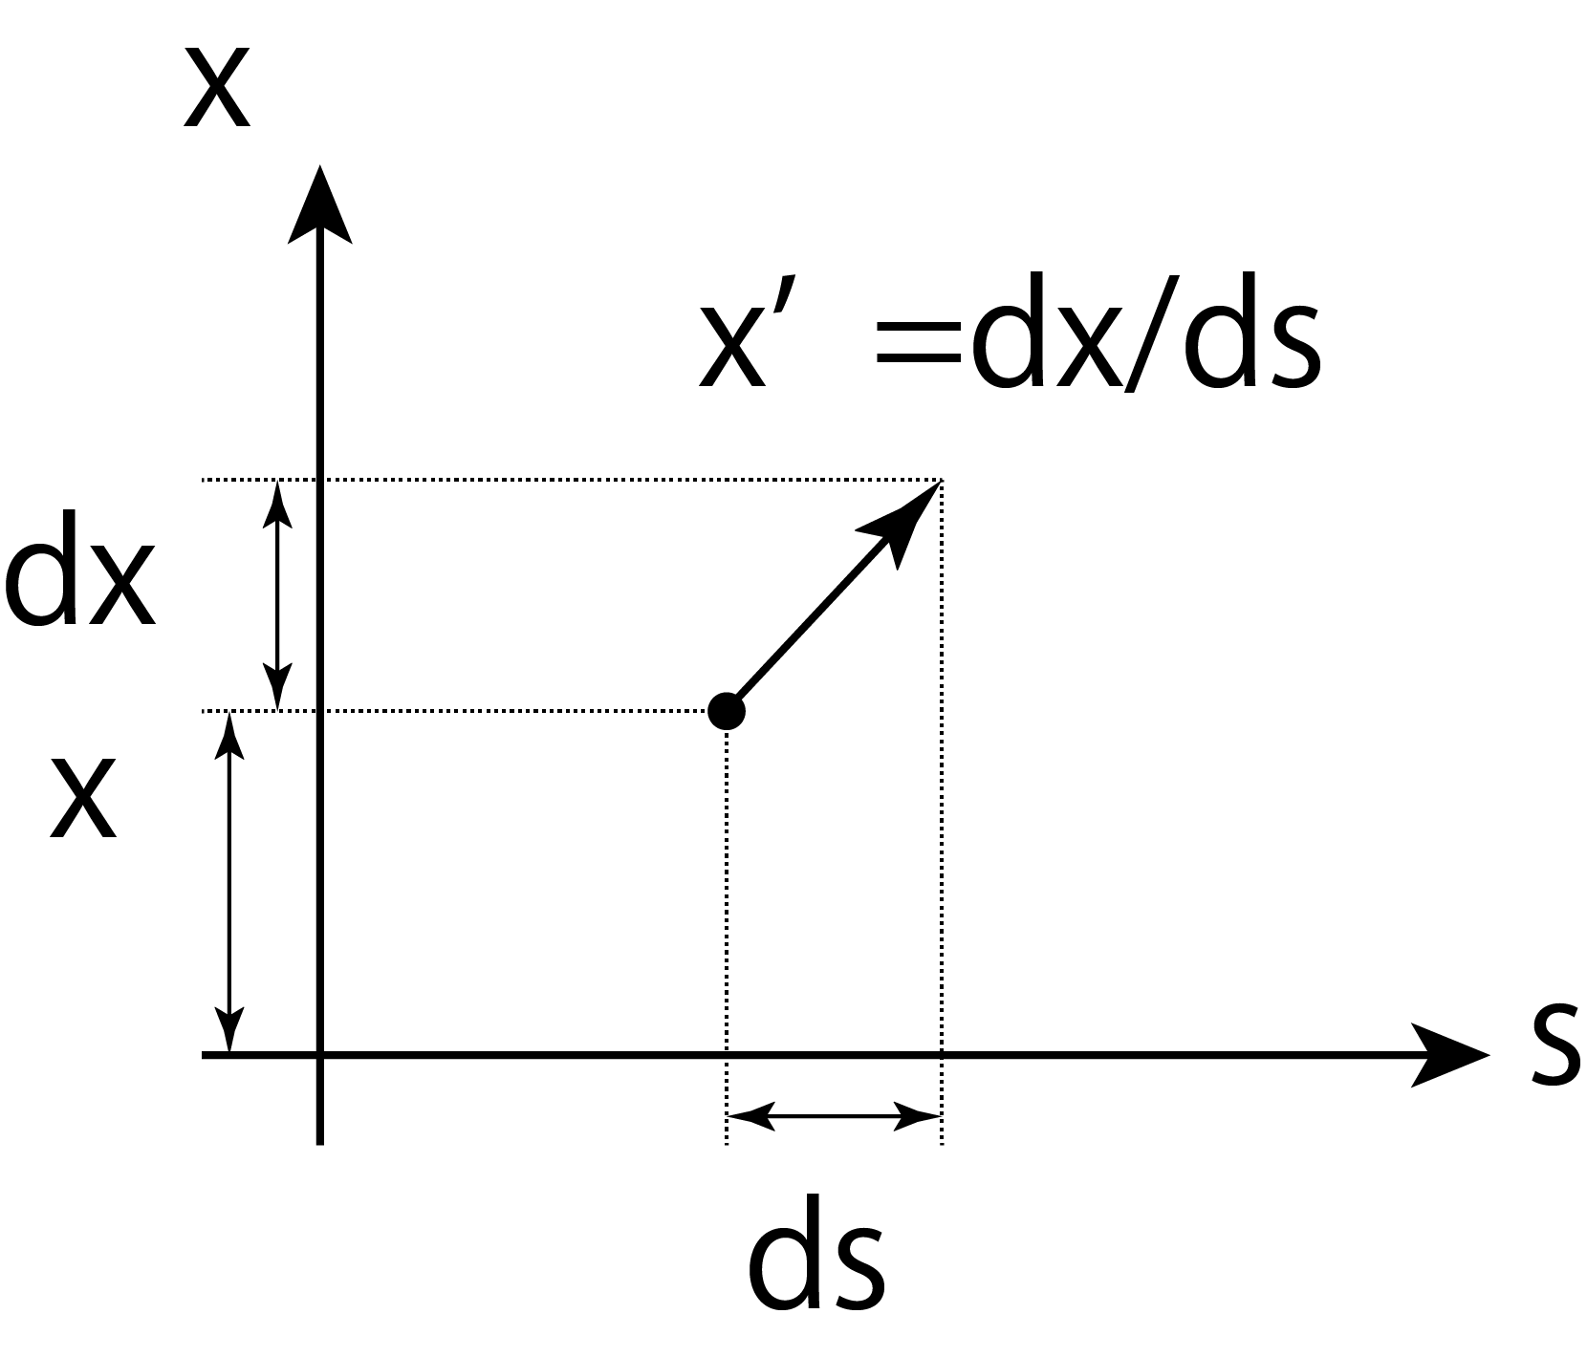

扇状磁場は荷電粒子の軌道を曲げるだけでなく
荷電粒子を収束させる作用がある
(ここで$z_{i,o}{入出射時の位置z}_{i,o}$’は$入出射時$の傾きを表す)
水平方向における粒子の運動を軌道計算した

Slide 9
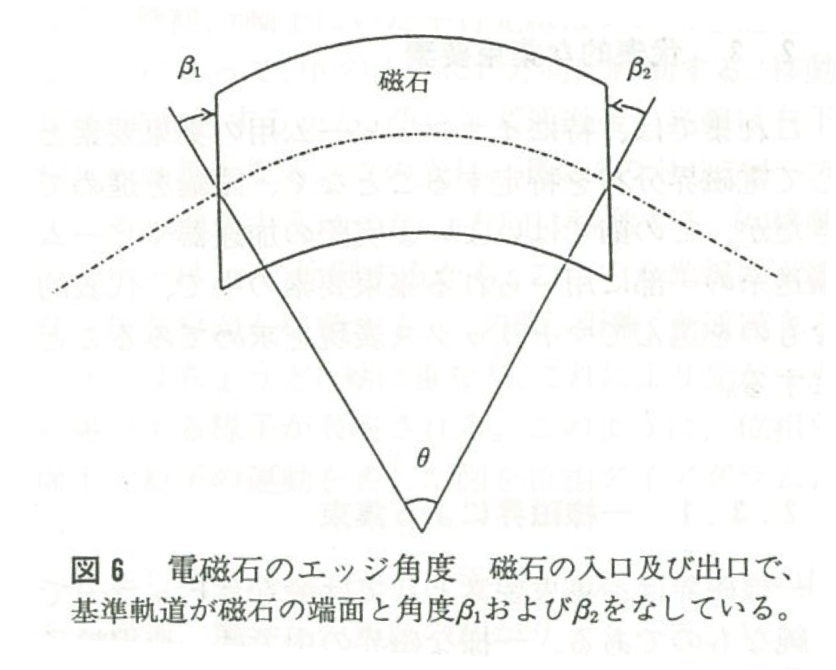
磁極端部のもれ磁場による 垂直方向集束作用
B=(0,0,B)のような一様磁場
ではZ方向の集束作用がない
解決策
エッジ作用を用いる

Slide 10
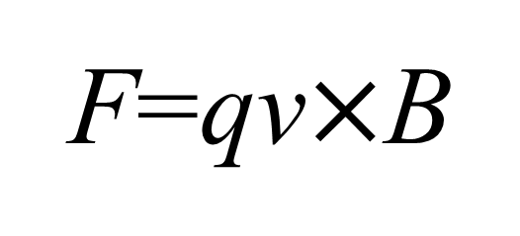
磁極端部のもれ磁場による 垂直方向集束作用
F=qv$×$B
F
F

Slide 11
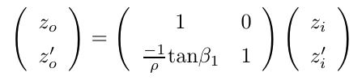
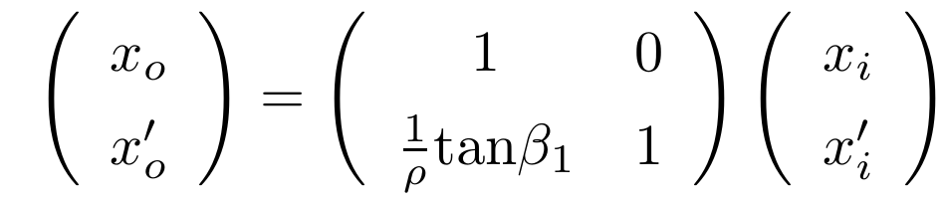

エッジ作用による荷電粒子にかかる運動方程式は
となる
ここで$z_{i,o}{入出射の位置z}_{i,o}$’はそのときの傾きを表す
エッジ作用は凸レンズと同じ作用をする
このとき、x方向のエッジ作用は
となり凹レンズの作用をする

Slide 12
Β＝26.5

Slide 13
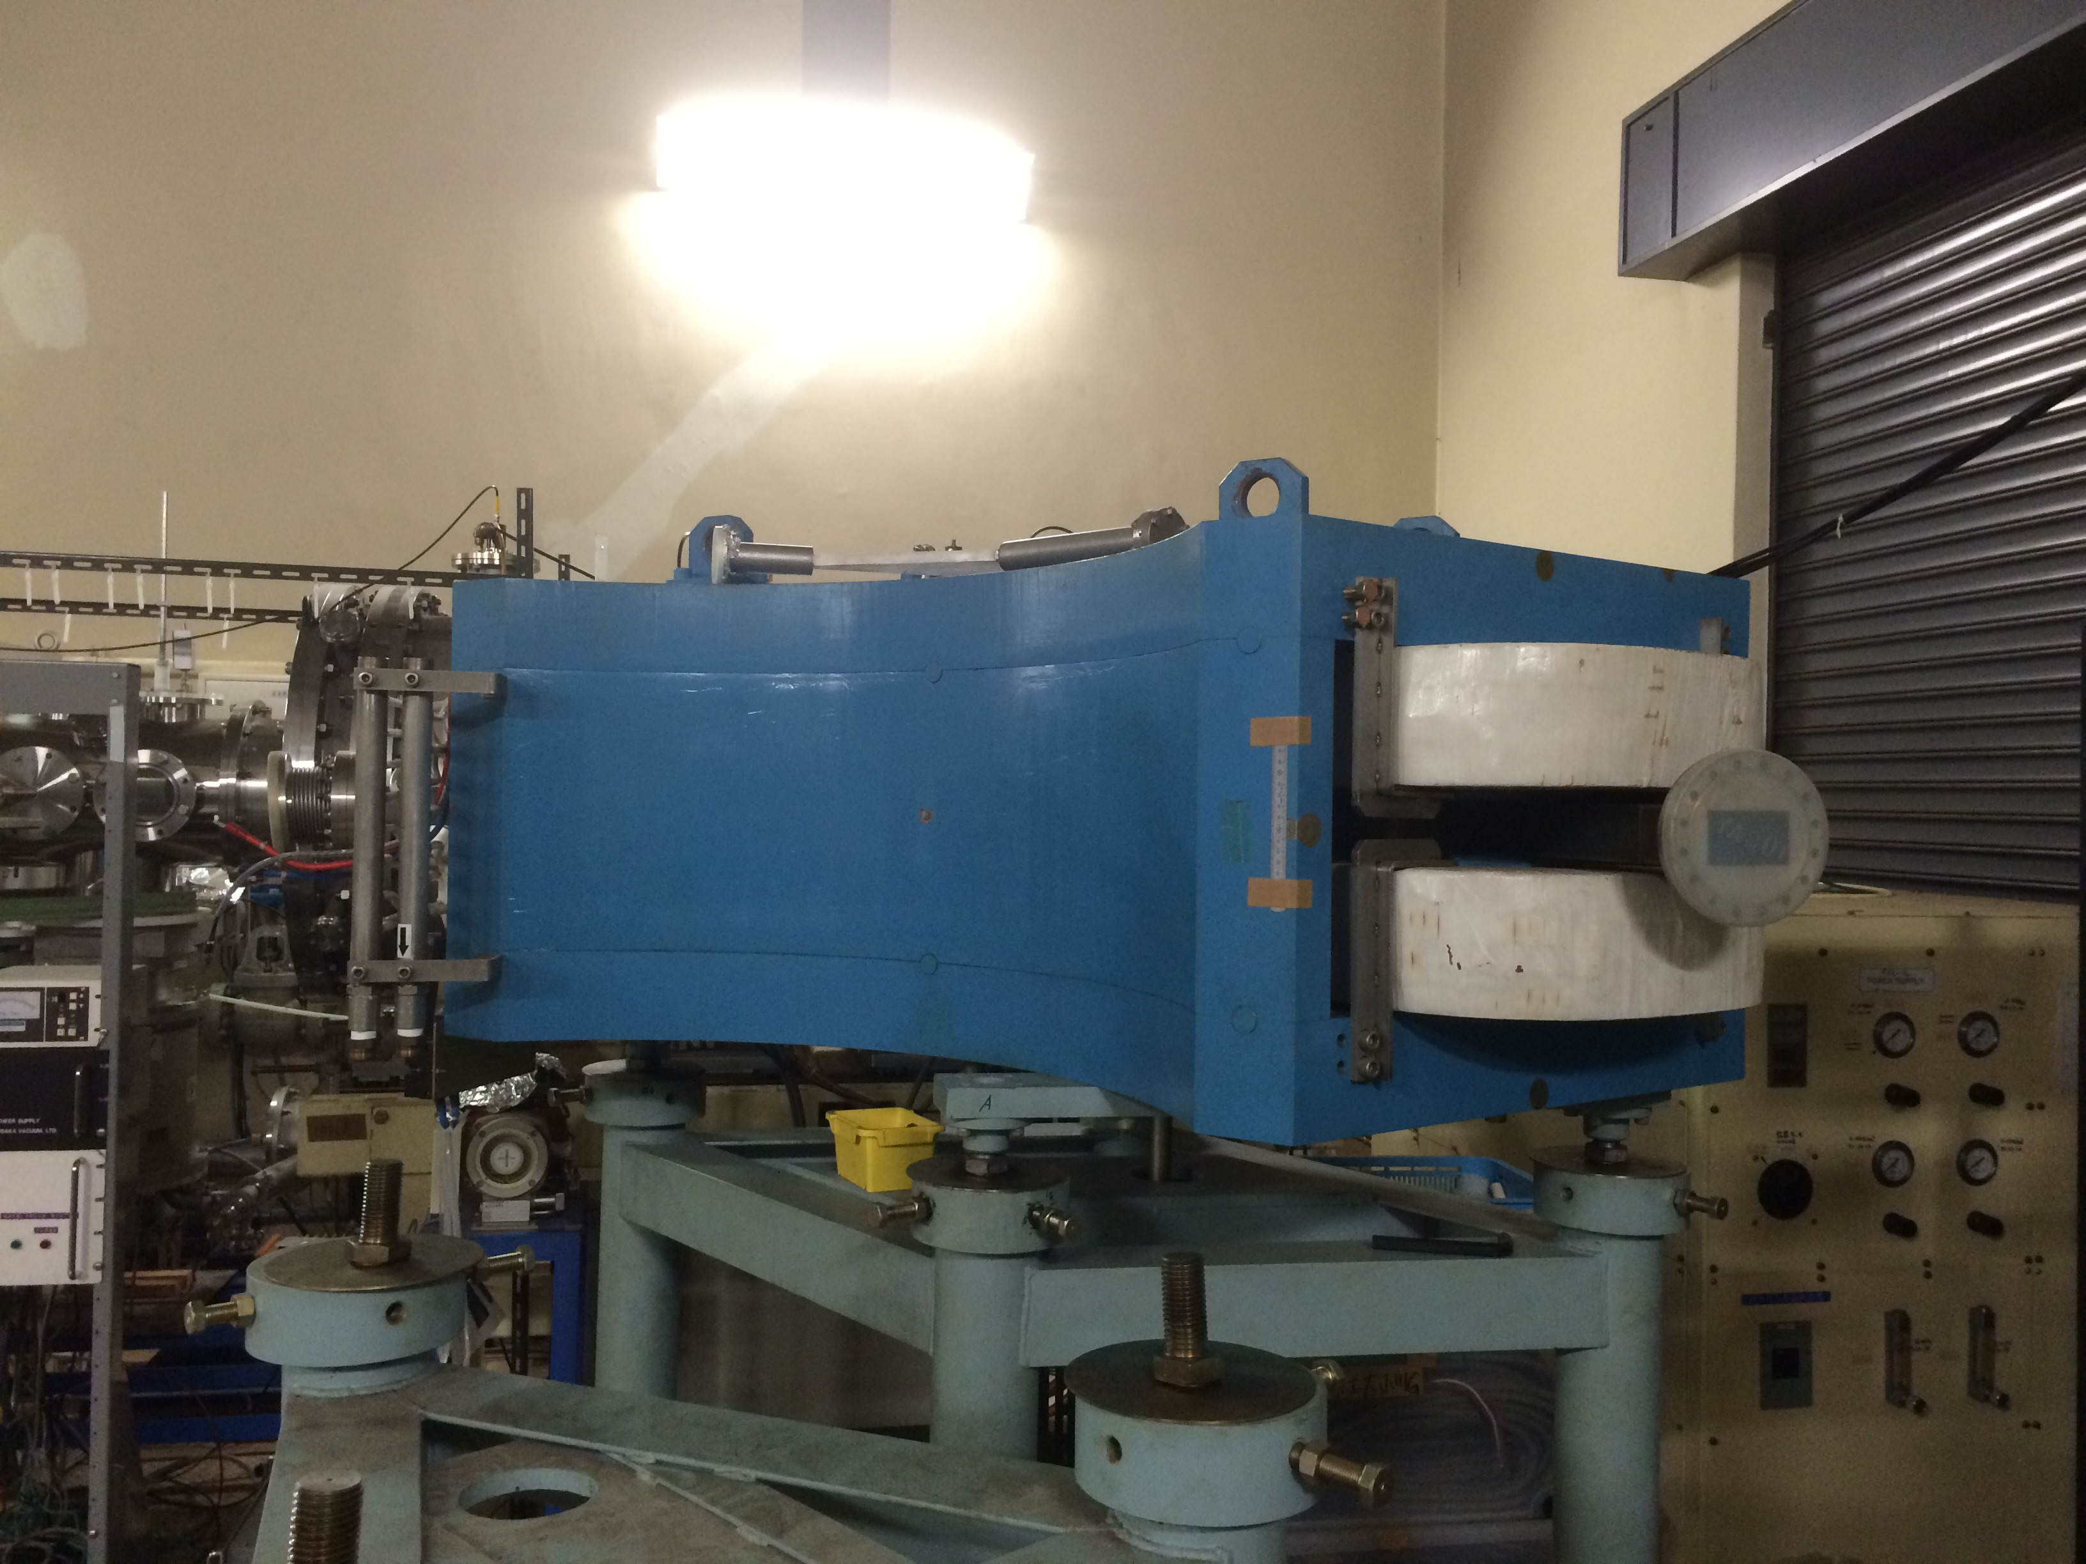
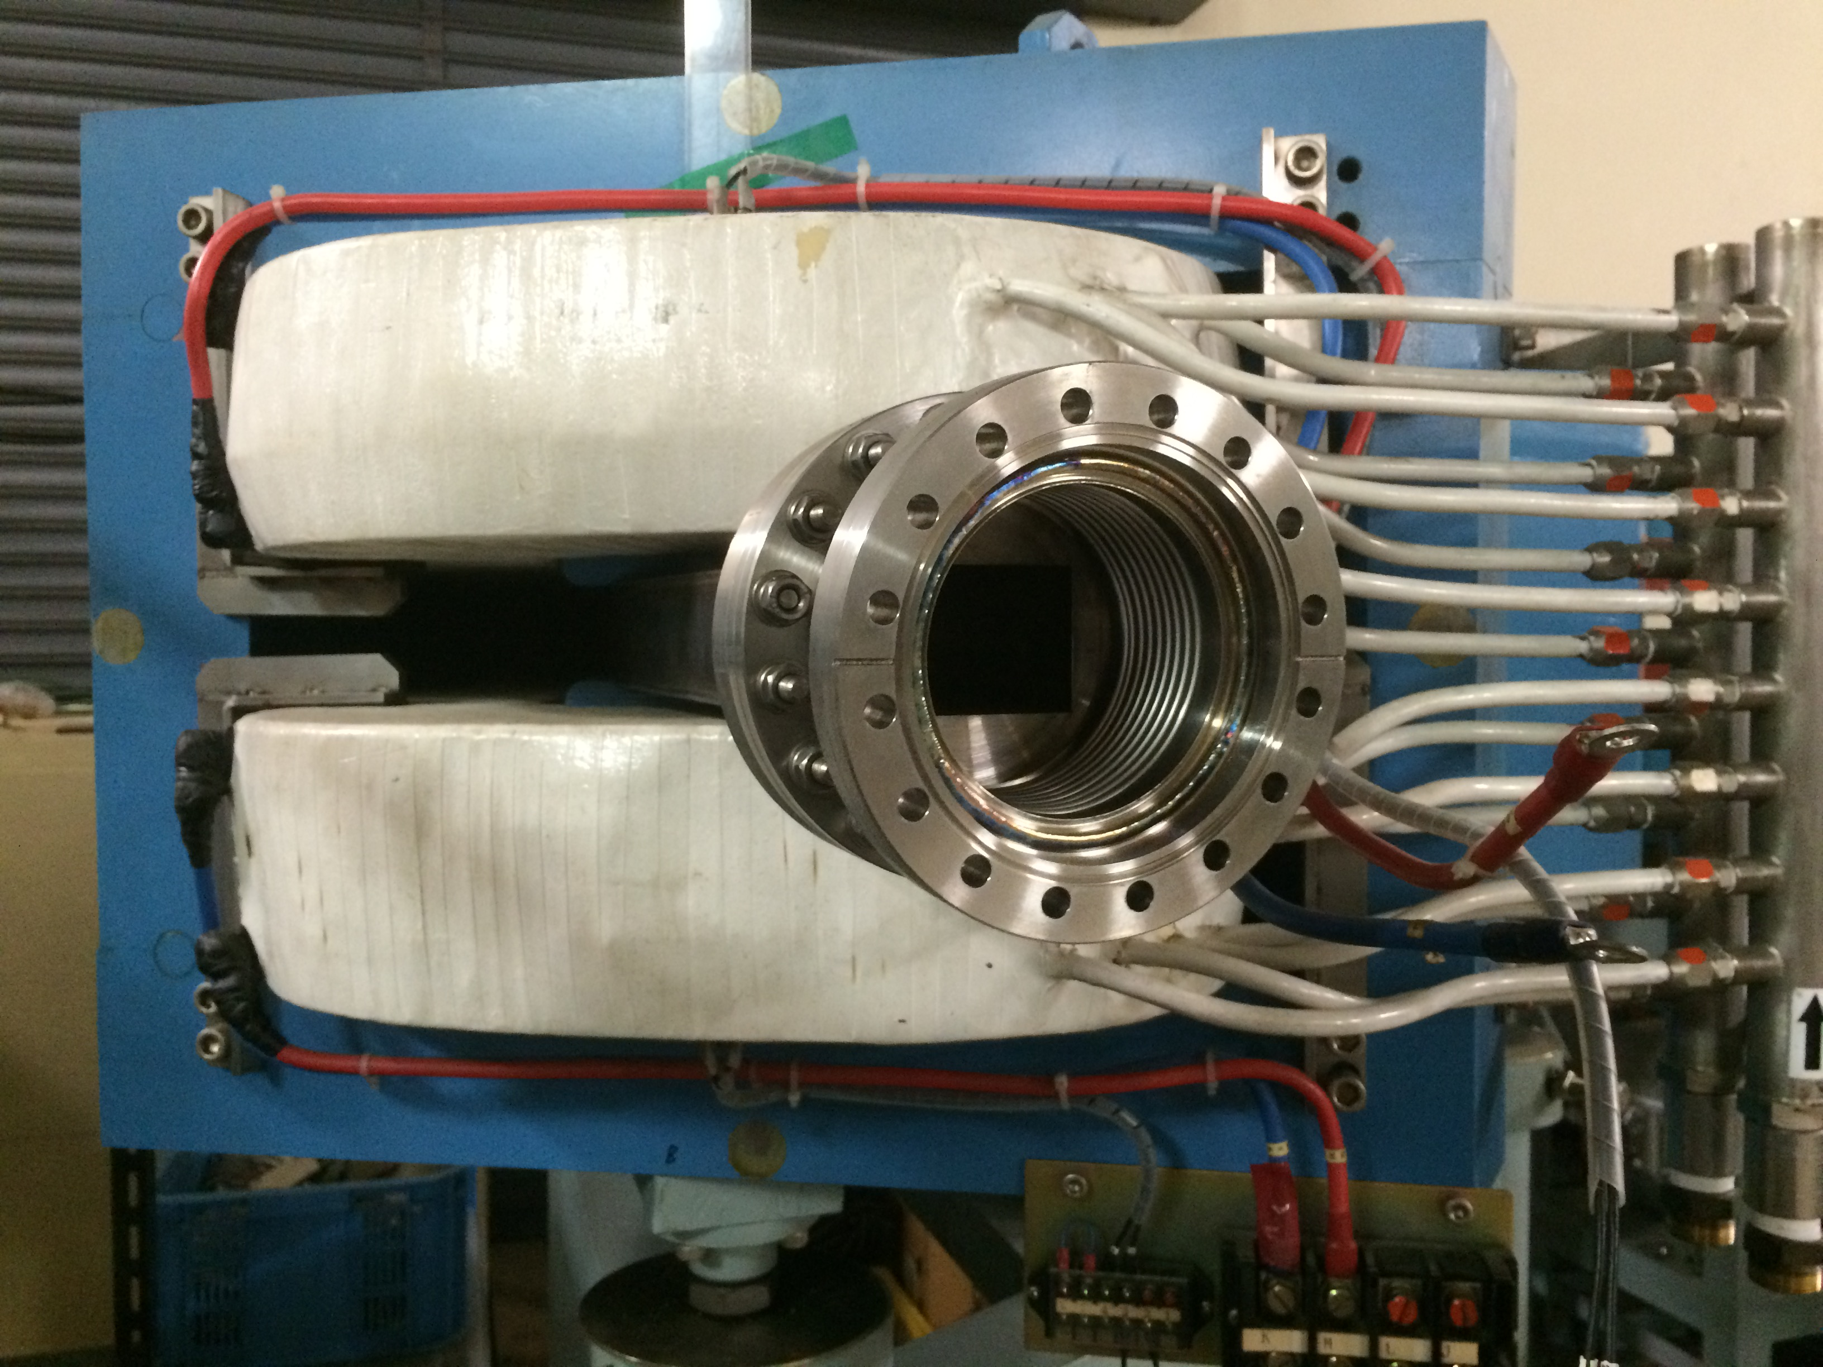
今後の予定
集束点のずれからエネルギー損失を測定する検出装置を製作
エネルギー損失をあらかじめ決めたうえで検出器の試験を行う

Slide 14
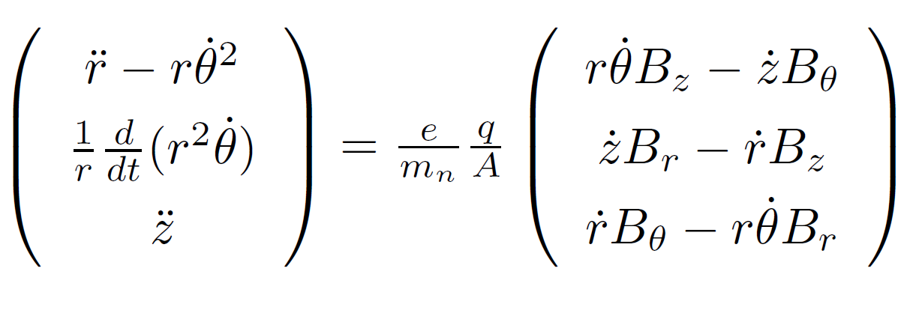
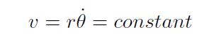
扇状一様磁場による集束作用
円筒座標系(r,θ,z)において一様磁界B(0,0,B)を考える
この時、運動方程式は

Slide 15
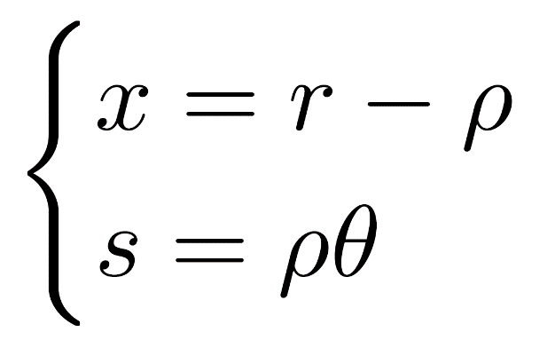
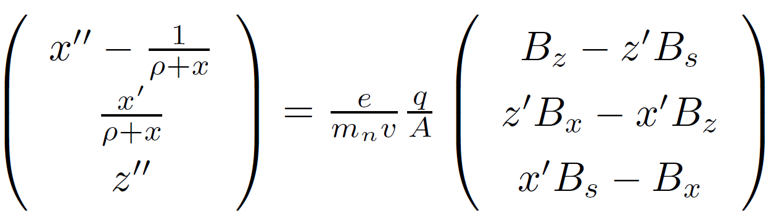
扇状一様磁場による集束作用
ここで
として座標変換すると
となる

Slide 16
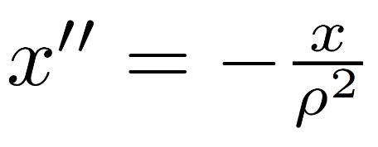
扇状一様磁場による集束作用
Bx=Bs=0としx<<ρという近似を用い方程式の解を求める
結論として
というxに関する式にまとめることができる

Slide 17
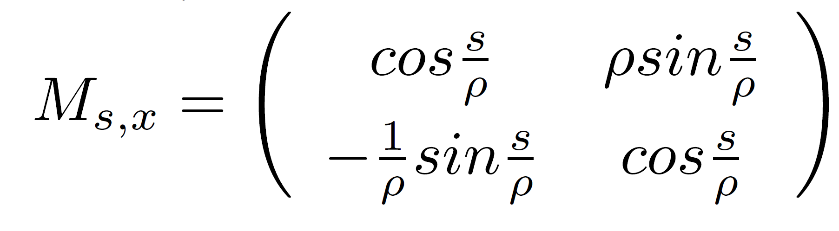

扇状一様磁場による集束作用
をsについて積分しx,x’について行列計算すると
(ここで$z_{i,o}{入出射の位置z}_{i,o}$’はそのときの傾きを表す)
出射時の位置と傾きは
入射時の位置と傾きにある行列を作用させたものである
トランスファーマトリクスという

Slide 18
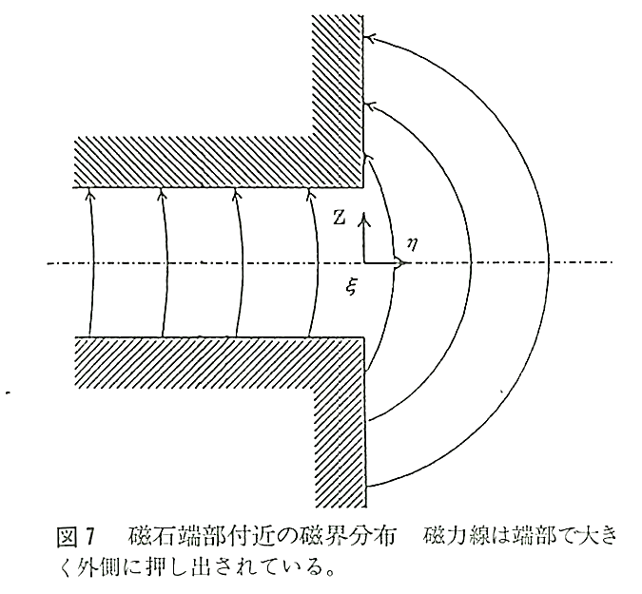
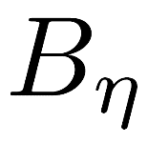
エッジ集束
磁石端面では磁力線は図のように
大きく湾曲する
磁界の磁石端面に垂直な成分
によって粒子は集束作用を受ける
を求めてみる

Slide 19
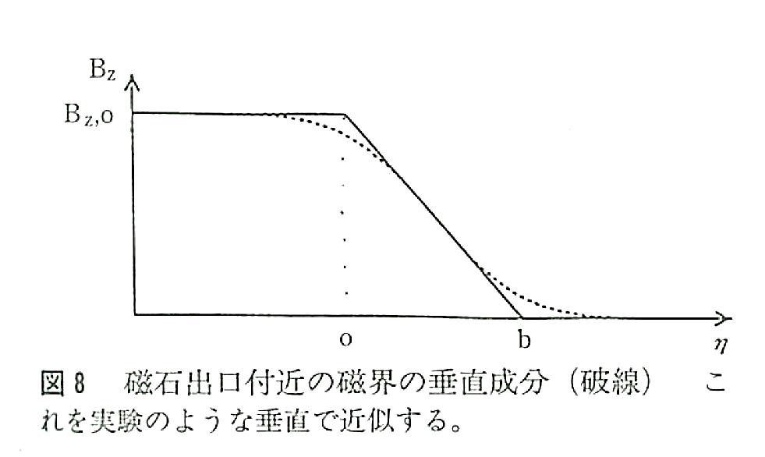
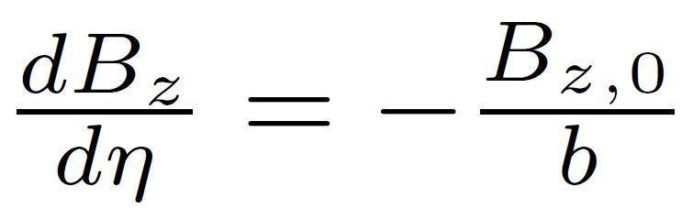
エッジ集束
磁石出口付近で
Bz∝磁石からの距離とする

Slide 20
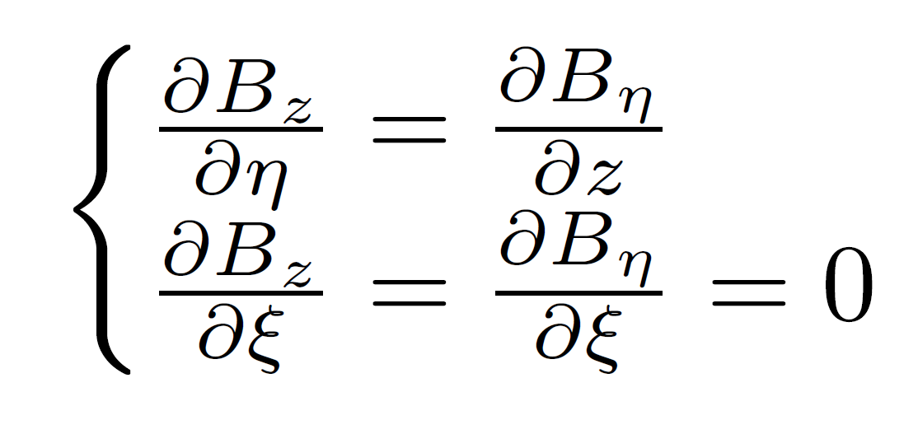
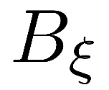
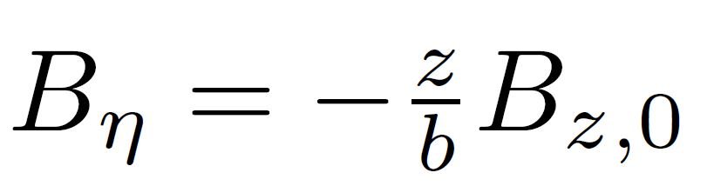
エッジ集束
磁極端部付近に
Maxwellの方程式rotB=0を適用
ただし、 =0とした。これより
求めた方程式を解くと が求まる

Slide 21

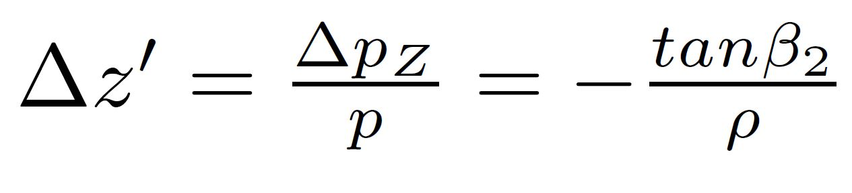
エッジ集束
方向の長さbの間で変化する磁界によって受ける垂直方向の運動量変化は
これを用いて垂直方向の角度変化は

Slide 22
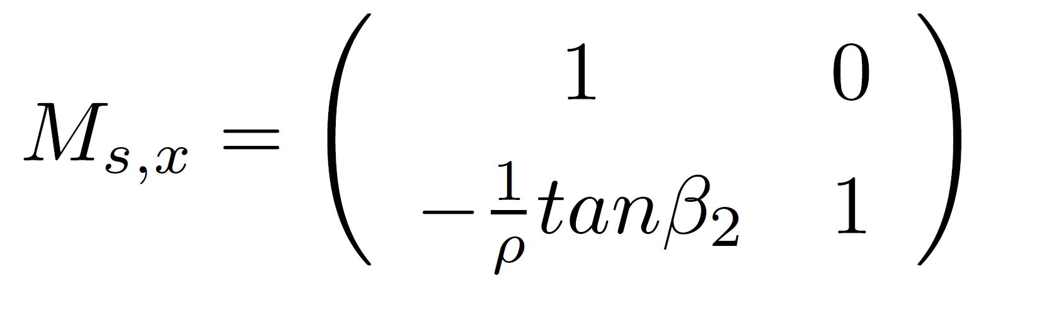

エッジ集束
以上よりエッジ集束は
$入出射の位置{をz}_{i,o}{入出射\text{の傾き}をz}_{i,o}$’とすると
エッジ集束による
トランスファーマトリクス

